Slide 1


Slide 2

§ 4a InsO

Slide 3

§ 26 InsO

Slide 4
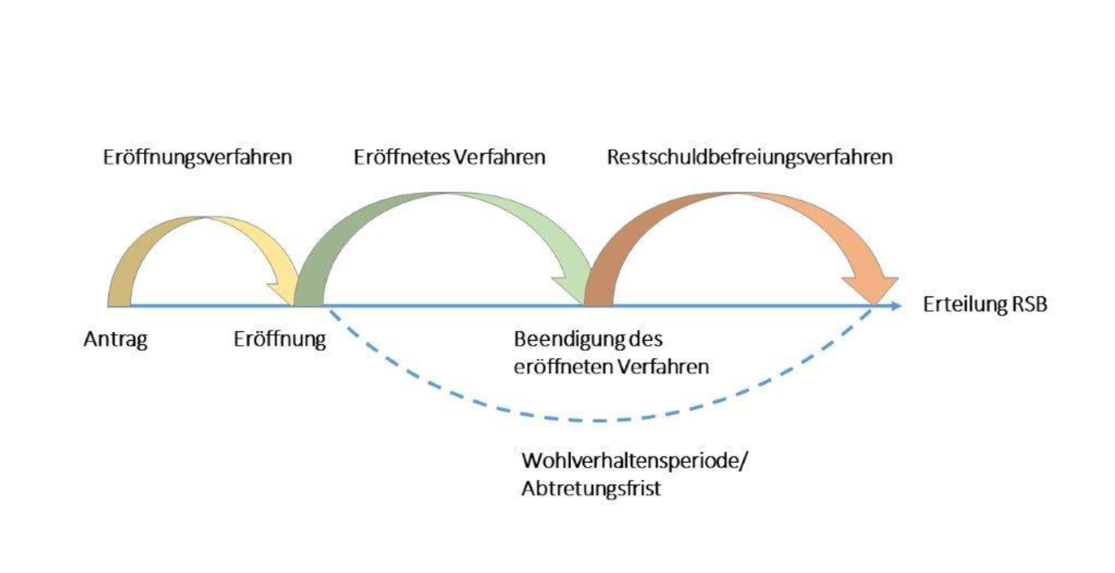

Slide 5

§ 13 II InsO
§ 14 III InsO

